Slide 1
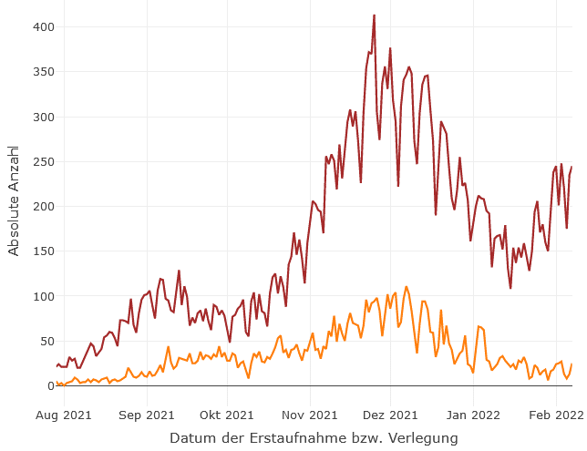
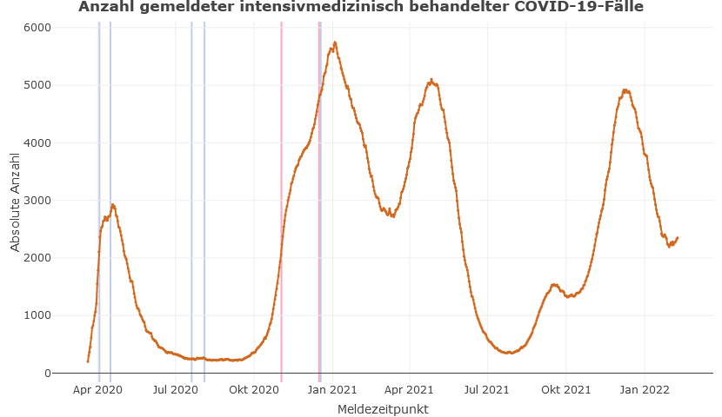
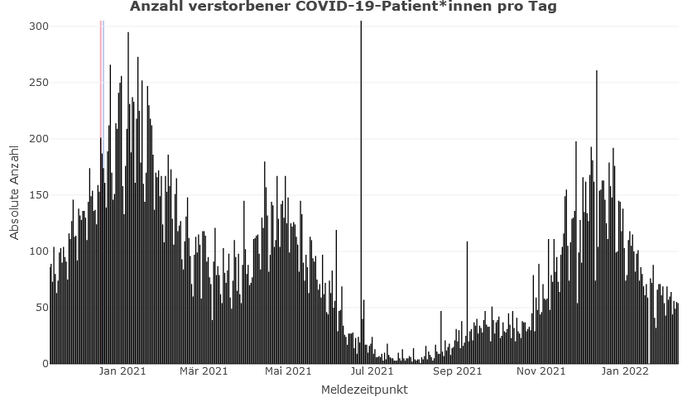
DIVI-Intensivregister
Neuaufnahmen auf die ITS (pro Tag)
Mit Stand 09.02.2022 werden 2.409 COVID-19-Patient*innen auf Intensivstationen (der ca. 1.300 Akutkrankenhäuser) behandelt.
Wendepunkt in der COVID-ITS-Belegung
ITS-COVID-Neuaufnahmen mit +1.569 in den letzten 7 Tagen steigend
Lock-Down
Lock-Down
5.762
2.307
Notes:
Vorwoche Belegung: 2.307 (am 02.02) -> erster Anstieg nun ITS-Belegung
Vorwoche Aufnahmen: +1.285 -> Zunahme in der Neuaufnahmen 7-Tage-Anzahl

Slide 2
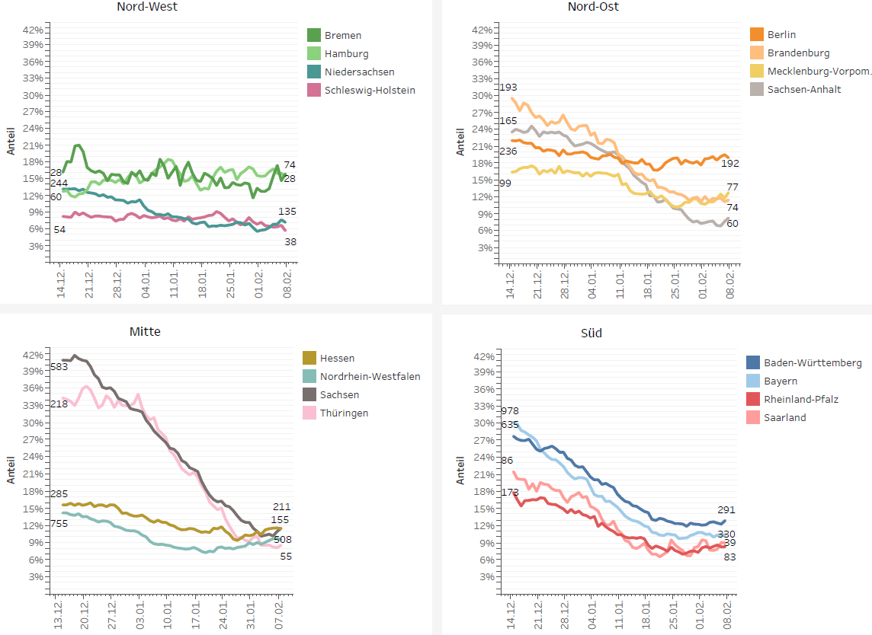
Anteil der COVID-19-Patient*innen an der Gesamtzahl betreibbarer ITS-Betten (* letzte 8 Wochen)
Datenstand: 08.02.2022
Notes:
- 0 BL > 20% -5 Bl > 12 %

Slide 3
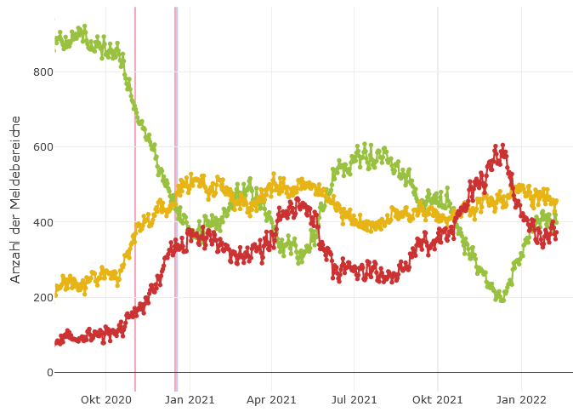
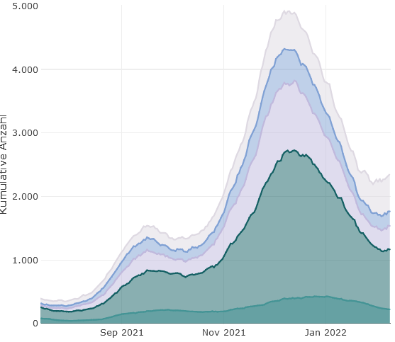
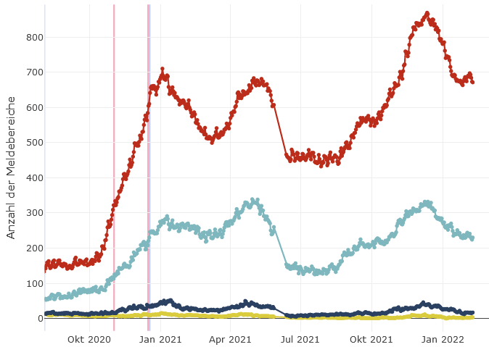
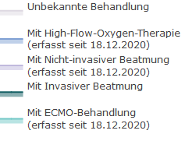
Behandlungsbelegung COVID-19 nach Schweregrad
Verfügbarkeits-Einschätzung: High-Care Behandlung
Gründe der Betriebs-einschränkung

Slide 4
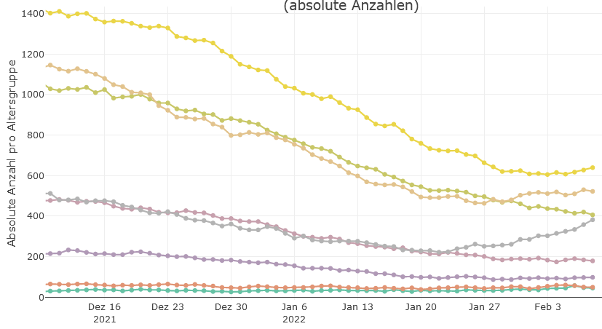
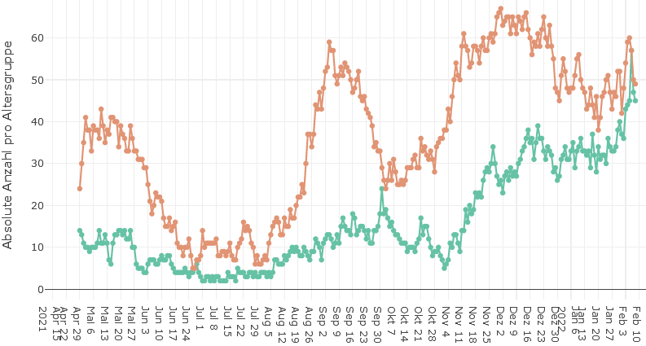
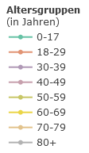
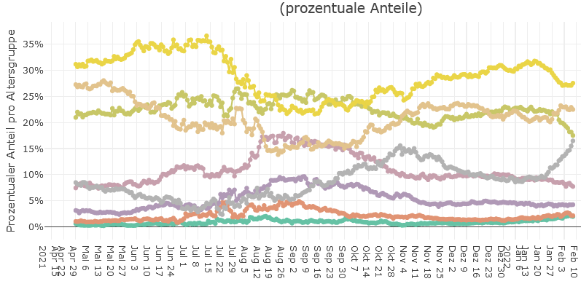
Altersgruppen Entwicklung (absolut)
0-17 u. 18-29 Jährige (zoom):
Altersgruppen Entwicklung (prozentual)
Notes:
Letzte Woche: 90 Omikron Fälle

Slide 5
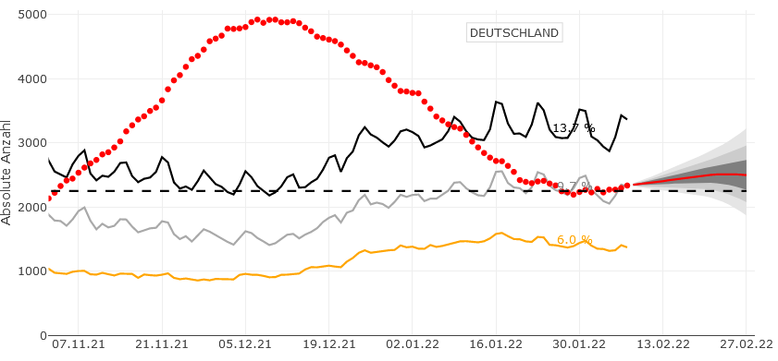
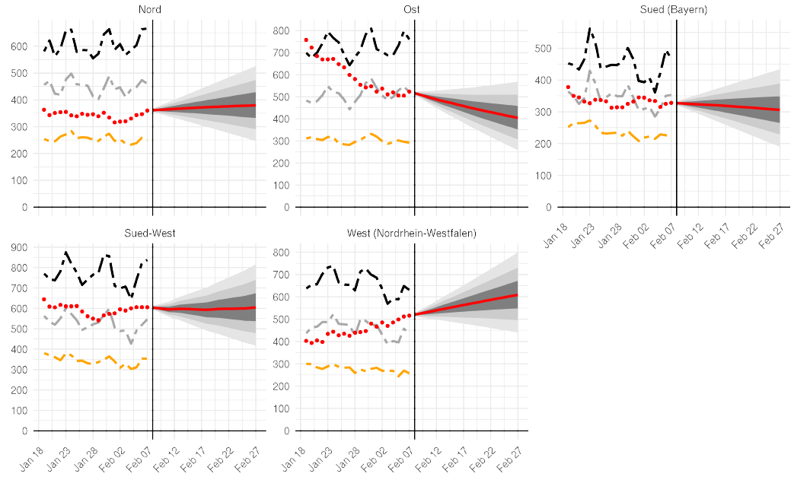
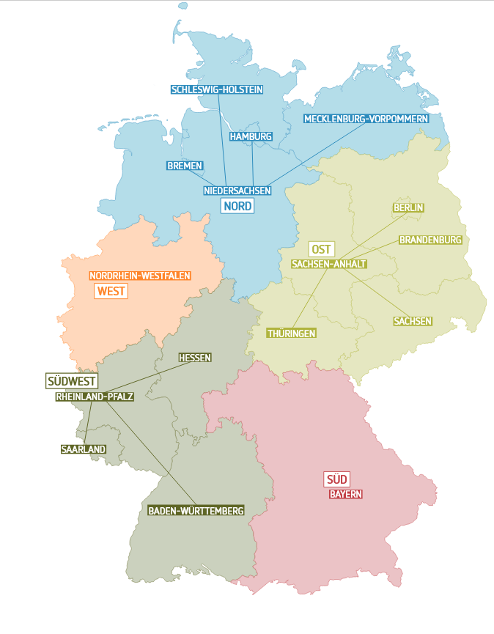
SPoCK: Prognosen intensivpflichtiger COVID-19-Patient*innen
Deutschland
Länder (nach Kleeblättern) mit Kapazitäts-Prognosen:
Kleeblatt Zuordnungen
Notes:
Prognosen für die nächsten 20 Tage! Hierbei ist zu beachten, dass dies die Trends anzeigt wenn der jetzige Zustand und Trend sich fortsetzt (sprich keine Maßnahmen oder andere Effekte die nächsten Tage einsetzen). Verlässlich sind also va eher die nächsten 10 (!) Tage der Prognose

